Slide 1
Гласови и штампана слова Д д, К к, Бб, Вв

Slide 2
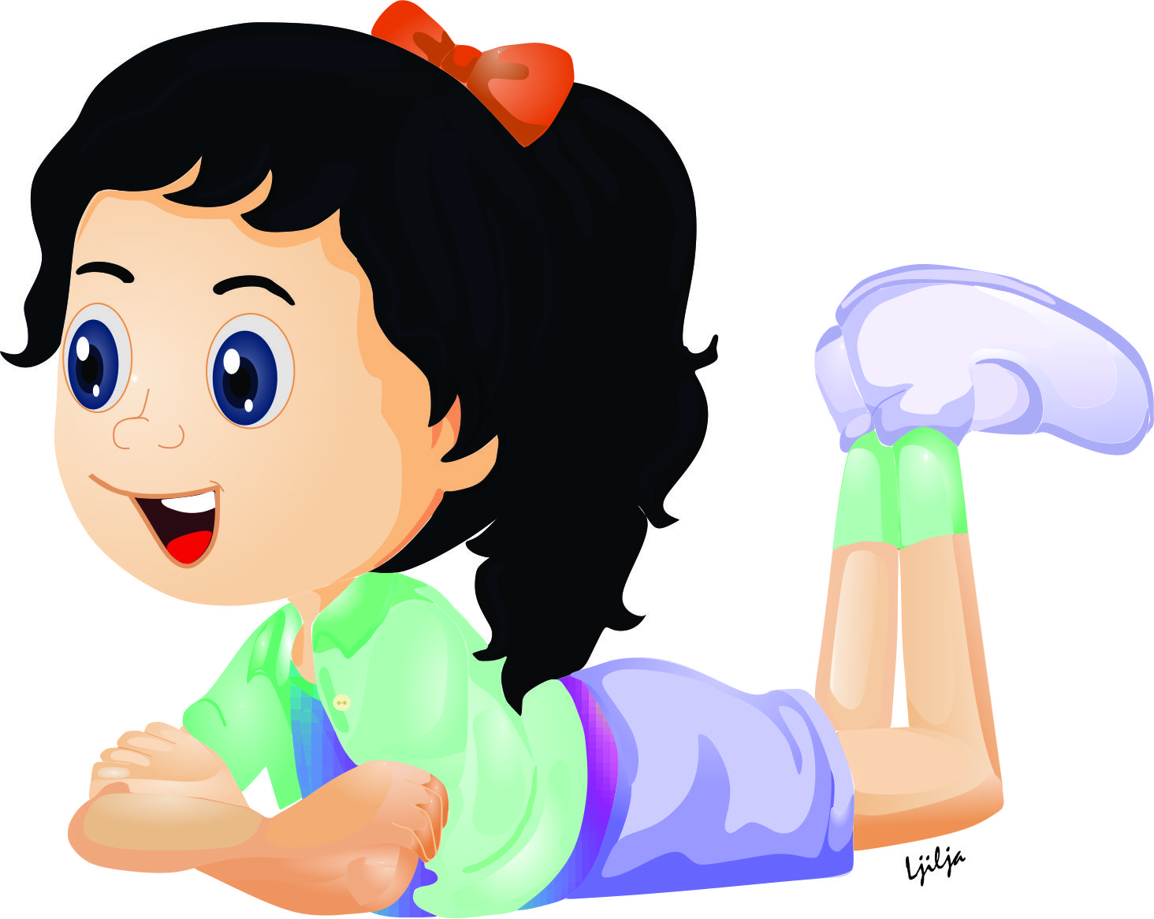
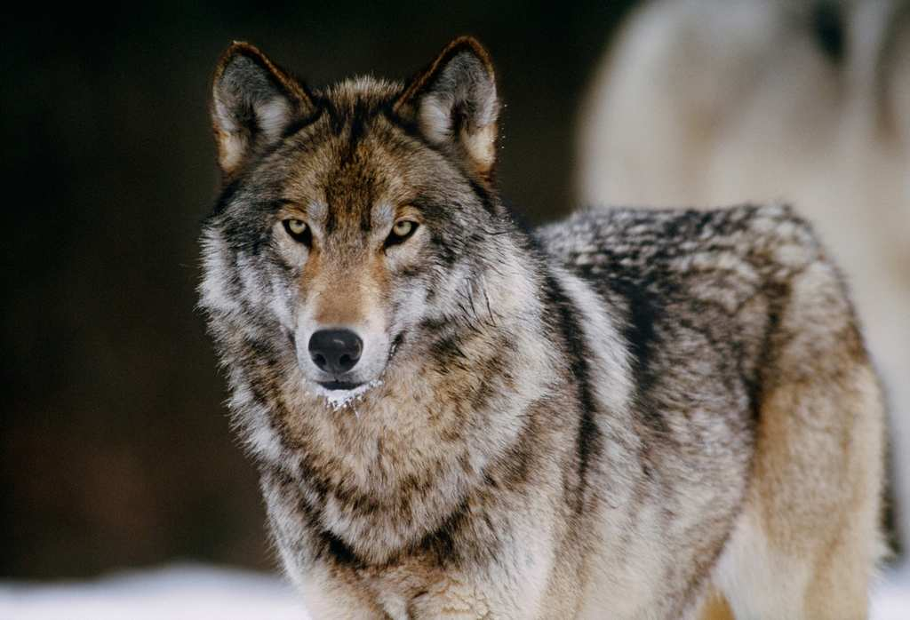
Пишемо речи
вук

Slide 3
Пишемо речи
балон

Slide 4
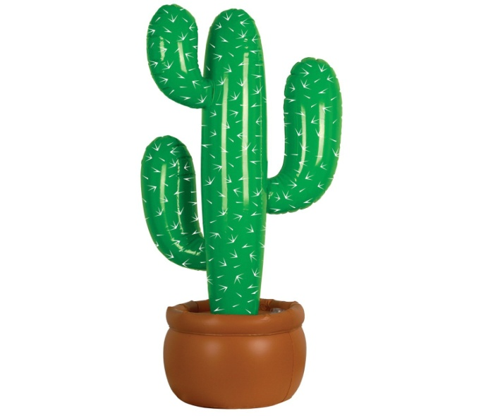
Пишемо речи
кактус

Slide 5
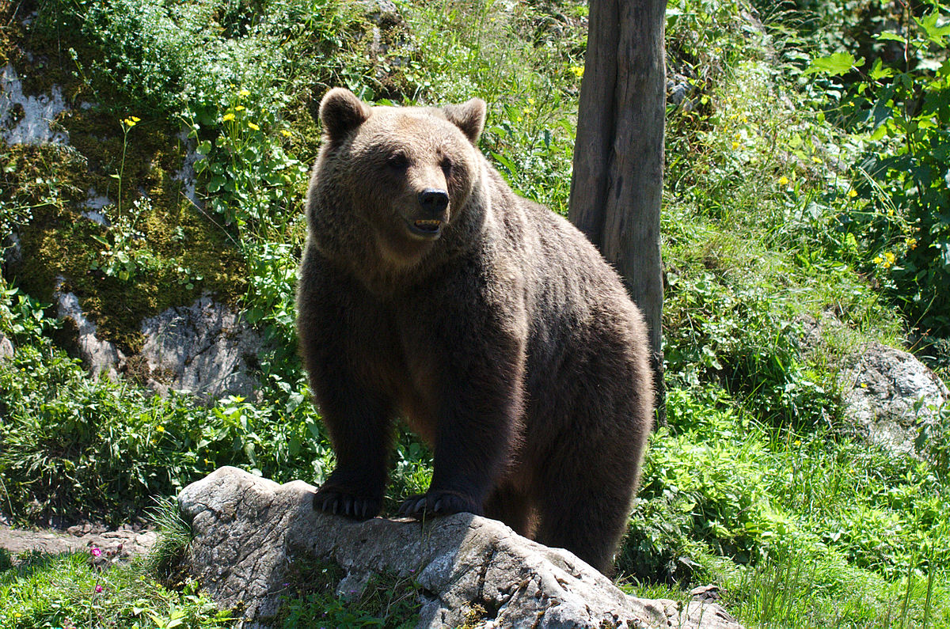
Пишемо речи
медвед

Slide 6
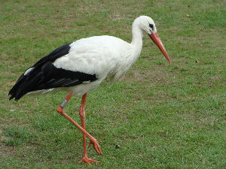
Пишемо речи
рода

Slide 7
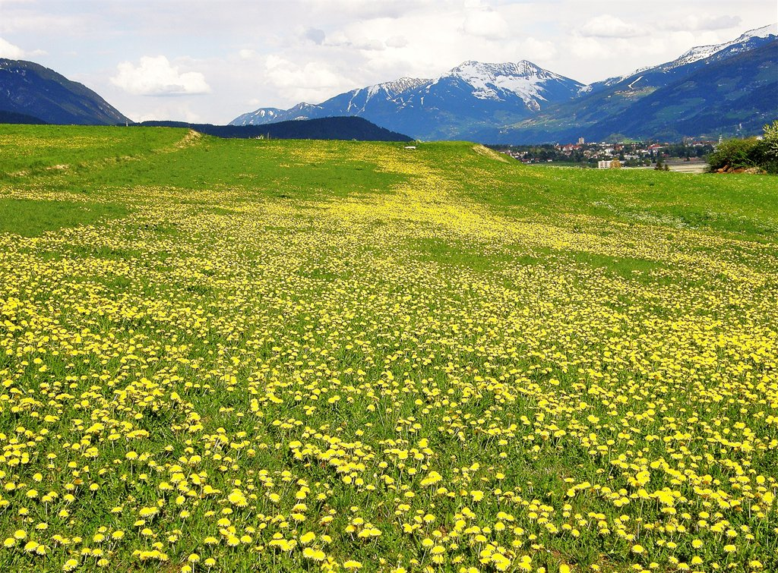
Пишемо речи
ливада

Slide 8
Пишемо реченице
Каква је ливада?
Каква је рода?
Какав је балон?

